Slide 1
Weekly Report
2021.03.03
Hongsik Kim
Mobile & Network Intelligence Laboratory

Slide 2
WPCN: Paper
Implementation: WPCN-UAV

Slide 3
Current Status
주간 진행 사항
WPCN-UAV 구현
학습 과정에서 발생하는 오류 해결
Training 및 validation이 되는 것까지 확인
향후 해당 WPCN-UAV 논문의 핵심 내용 정리
향후 추가적 오류, 논문 오구현 등 수정

Slide 4
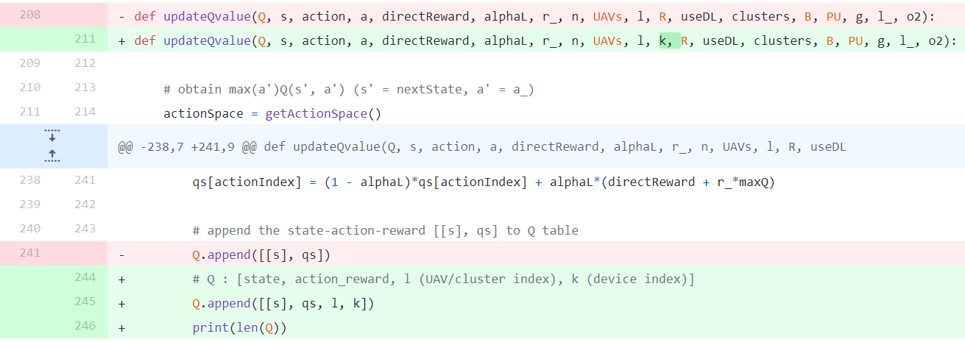
Current Status
Implementation of WPCN-UAV
updateQvalue에서 Q table에 append할 때의 각 element의 형태도 [[s], qs, l, k]로 변경

Slide 5
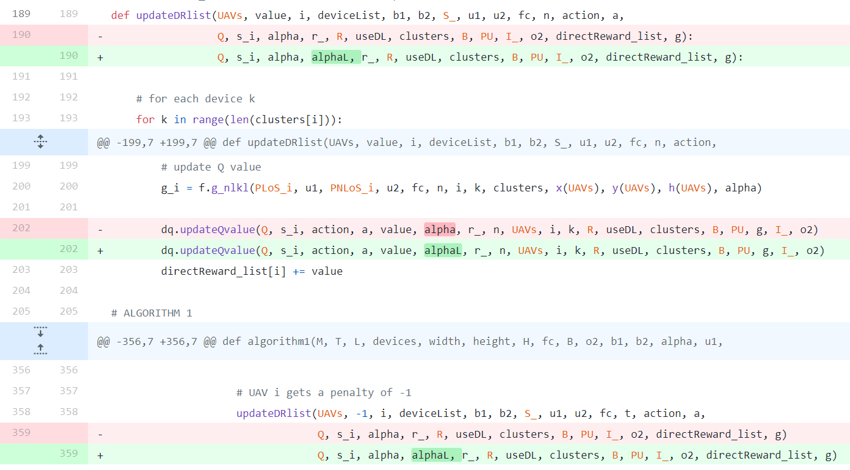
Current Status
Implementation of WPCN-UAV
Alpha (WPCN-UAV 시스템 모델에서 사용하는 변수) 와 alphaL (Deep Q Learning 학습용)를 구분 (혼용하여 발생하는 오류 해결)

Slide 6
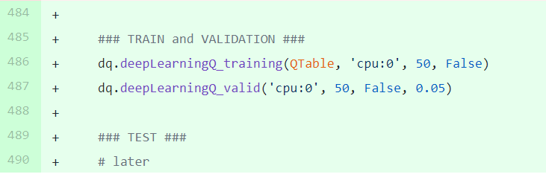
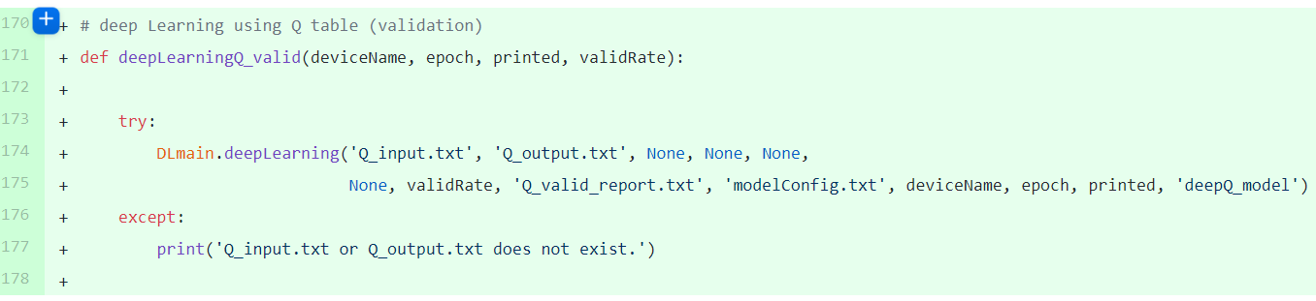
Current Status
Implementation of WPCN-UAV
학습 (training) 및 검증 (validation)

Slide 7
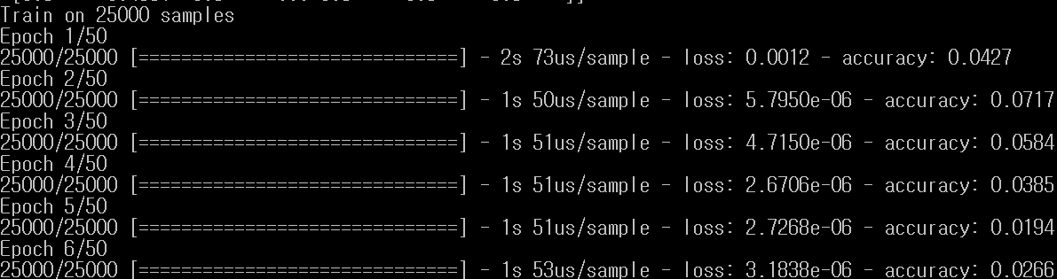
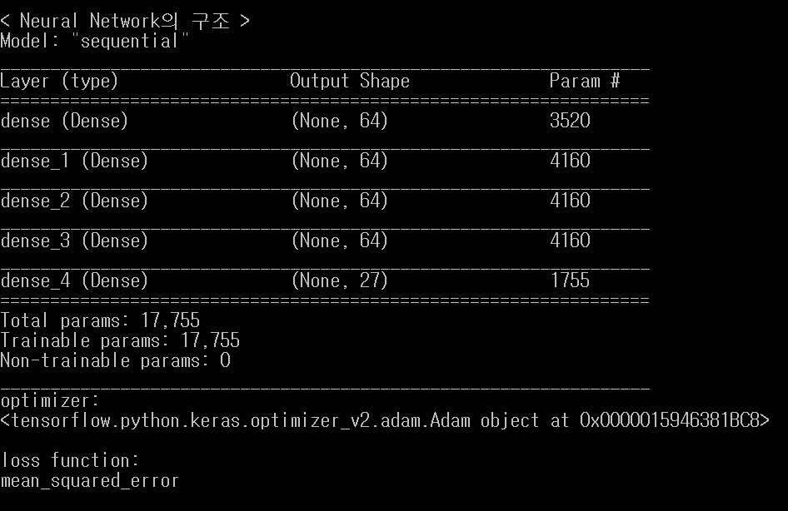
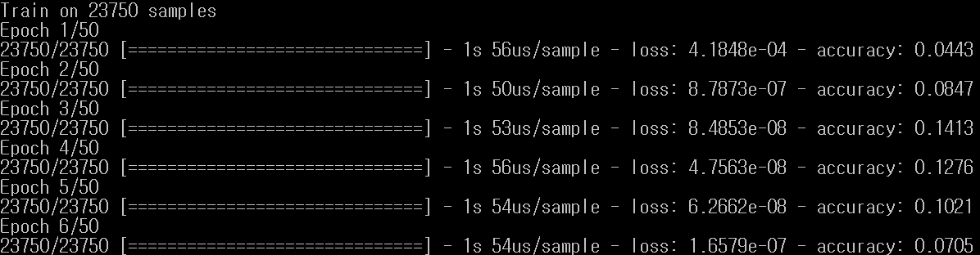
Current Status
Implementation of WPCN-UAV
학습 (training) 및 검증 (validation)
Training : 25000 (100%)
Validation : 23750 (95%) / 1250 (5%)

Slide 8
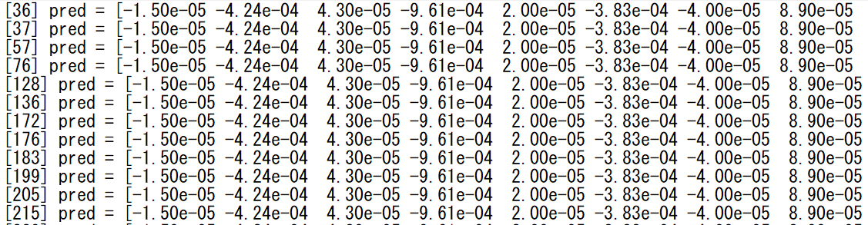
Current Status
Implementation of WPCN-UAV
Validation result
모든 데이터에 대한 각 action에 대한 reward의 예측값이 동일하게 나옴

Slide 9
Github
https://github.com/WannaBeSuperteur/2020/tree/master/WPCN

